Slide 1




चिकित्सा प्रथम उत्तरदाता
पाठ 11 मस्कुलो-स्केलेटल चोटें
Sh Pushpendra Kumar, DC
NDRF | MFR | INDIA
PPT 11 - 1

Slide 2
उद्देश्य
इस पाठ को पूरा करने पर, आप निम्न में सक्षम होंगे:
1
एक खुले फ्रैक्चर और बंद फ्रैक्चर को परिभाषित करें, और चार संकेतों और लक्षणों को सूचीबद्ध करें।
एक अव्यवस्था, एक मोच और एक तनाव को परिभाषित करें और चार संकेतों और लक्षणों को सूचीबद्ध करें।
2

Slide 3
उद्देश्य
इस पाठ को पूरा करने पर, आप निम्न में सक्षम होंगे:
3
एक रोगी पर एक तनाव, एक फ्रैक्चर, एक मोच, स्थिर होने के दो कारण बताइए ।
हाथ-पैर, कूल्हे और कंधे फ्रैक्चर और अव्यवस्थाओं के पूर्व-अस्पताल उपचार का प्रदर्शन करें।
4

Slide 4
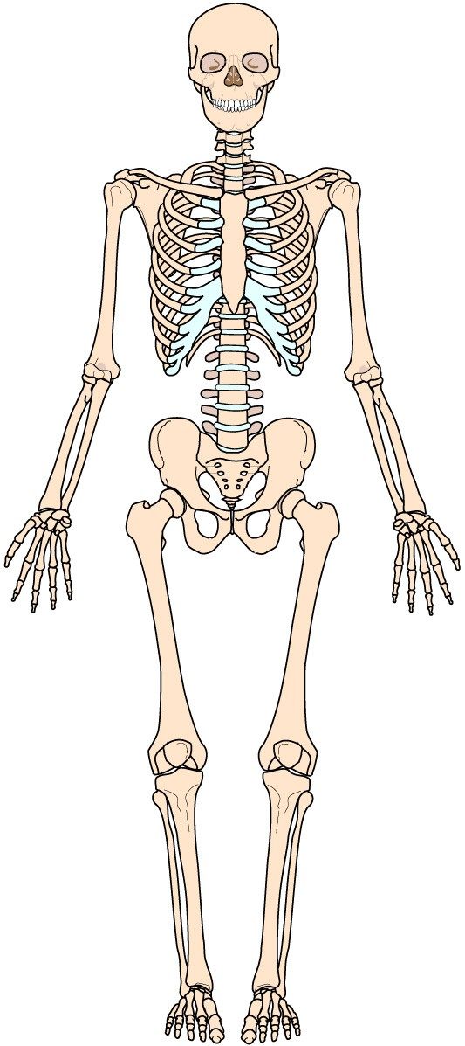
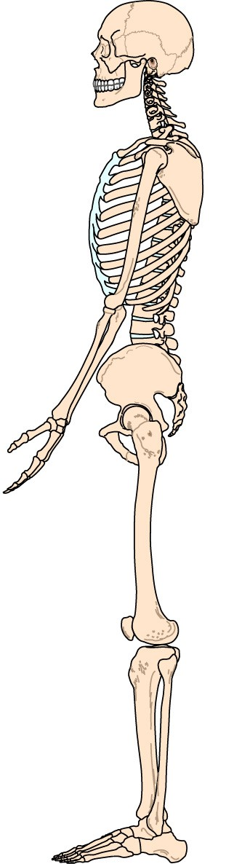
कंकाल प्रणाली

Slide 5
टूटना
हड्डी की निरंतरता में कोई भी टूटना।
PPT 11 -

Slide 6
अव्यवस्था
एक जोड (joint) इसी तरह रहता है और चोट जिसमें एक हड्डी को उसकी सामान्य स्थिति से बाहर ले जाया जाता है
PPT 11 -

Slide 7
मोच
चोट जिसमें स्नायुबंधन खिंचे हुए होते हैं या आंशिक रूप से फटे होते हैं, आमतौर पर जोड़ की चोटों से जुड़े होते हैं।
PPT 11 -

Slide 8
Strain
चोट जिसमें एक मांसपेशी, या एक मांसपेशी और कण्डरा, अधिक विस्तारित होते हैं।
PPT 11 -

Slide 9
फ्रैक्चर, अव्यवस्था और मोच
संकेत और लक्षण
विकृति या कोणीय दर्द और कोमलता क्रेपिटस (झंझरी) lwtu

Slide 10
फ्रैक्चर, अव्यवस्था और मोच
Cont.
संकेत और लक्षण
चोट लगना या मलिनकिरण हड्डी उजागर जोड़ स्थिति में बंद सुन्नता या पक्षाघात समझौता परिसंचरण

Slide 11
स्प्लिंटिंग
शरीर के किसी भी दर्दनाक, सूजे हुए या विकृत अंग को स्थिर करने के लिए एक उपकरण लागू करना।
PPT 11 -

Slide 12
स्प्लिंटिंग के कारण
हड्डी के टुकड़ों या अव्यवस्थित जोड़ों की गति को रोकें दर्द और पीड़ा को कम करें नरम ऊतकों को नुकसान कम से कम करें बंद फ्रैक्चर को खुले फ्रैक्चर बनने से रोकें खून की कमी या सदमे को कम करें
PPT 11 -

Slide 13
अस्पताल से पहले का उपचार
प्रारंभिक मूल्यांकन: जीवन-धमकाने वाली समस्याओं की पहचान करें और उनका इलाज करें शारीरिक परीक्षा चोट को स्थिर करें चोट का पर्दाफाश करें खुले घावों का इलाज करें
संदिग्ध फ्रैक्चर, अव्यवस्थाओं और मोच/उपभेदों के लिए
PPT 11 -

Slide 14
अस्पताल से पहले का उपचार
स्प्लिंटिंग सामग्री तैयार करें स्प्लिंट की चोटें/शरीर को स्थिर करना पी.एम.एस. कोल्ड पैक या बर्फ लगाएं सदमे के लिए इलाज
संदिग्ध फ्रैक्चर, अव्यवस्थाओं और मोच/उपभेदों के लिए
Cont.
PPT 11 -

Slide 15


धन्यवाद

